Slide 1
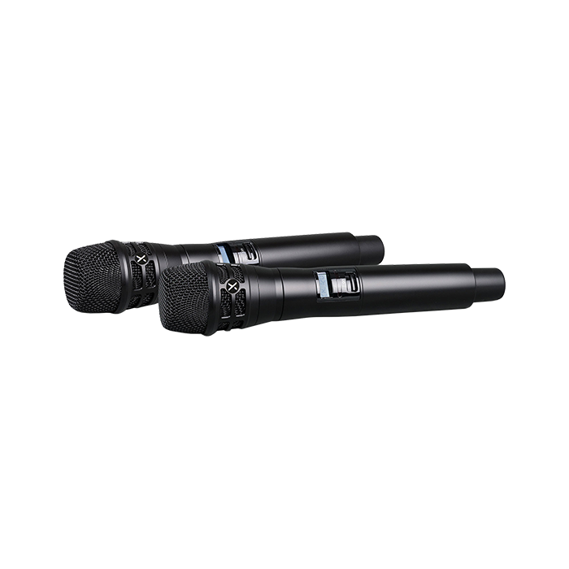
Wireless MIC
WH-920C(D)
Professional Wireless MIC System
FEATURE
콘덴서 헤드 : 매우 선명하고 투명한 사운드는 보컬의 소리를 왜곡 없이 있는 그대로 표현
다이내믹 헤드 : 파워 보컬 등 높은 음압에도 일그러짐 없이 재생
캡슐 타입의 헤드유닛은 쉽게 교체 가능하며 타사 유명 브랜드와 호환 가능
SPECIFICATION
항목 | 세부내용
Carrier Frequency Range | 925~937.5MHz
Mic type | Condenser or Dynamic
채널 수 | 64채널
Frequency response | 50Hz-18KHz (± 3dB)
최대 주파수 편차 | ±48KHz
S/N Ratio | > 105 dBA
Harmonic suppression | > 55dBc
T.H.D | < 1 %
Power Supply | two AA batteries
마감재 | Metal
규격 (WxDxH) | 258 x 48mm
무게 | 409g
경기도 성남시 분당구 판교로 723(분당테크노파크) B동 604-2호
TEL : 031-709-1061 / FAX : 031-709-1062

